Slide 1
БУ «Ханты-Мансийская государственная медицинская академия» Штаб ВО «Волонтеры-медики»

Slide 2
Направления деятельности
Волонтерская помощь медицинским организациям
Санитарно-профилактическое просвещение
Здоровый образ жизни
Обучение первой помощи и сопровождение мероприятий
Популяризация кадрового донорства
Программы для школьников

Slide 3
Волонтерская помощь медицинским организациям
Волонтеры помогают медицинскому персоналу и пациентам в организациях здравоохранения различного профиля
Основные ежегодные акции направления: Всероссийская акция поддержки пациентов медицинских организаций, приуроченная ко всемирному дню больного – 11 февраля; Всероссийская акция «Спасибо медикам», приуроченная ко дню медицинского работника – третье воскресенье июня

Slide 4
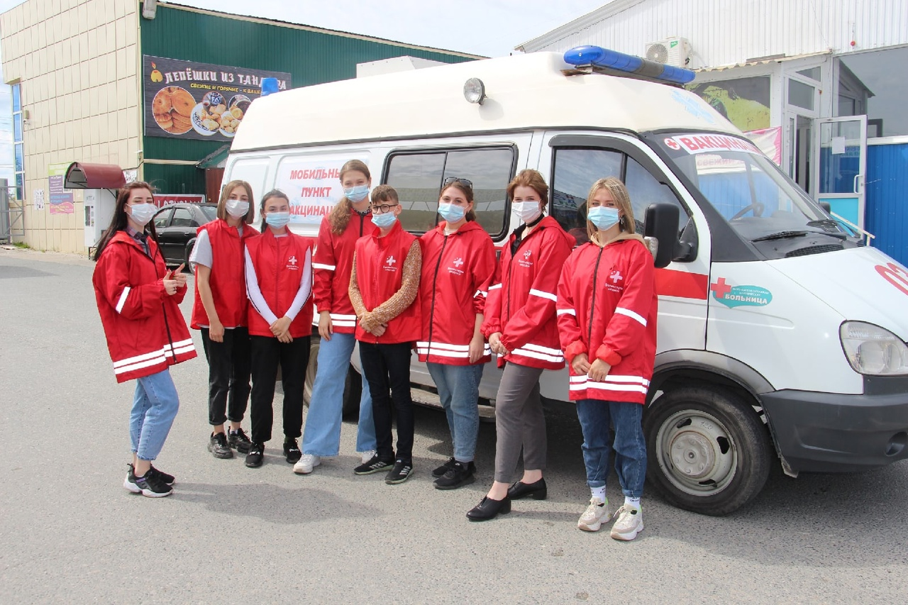
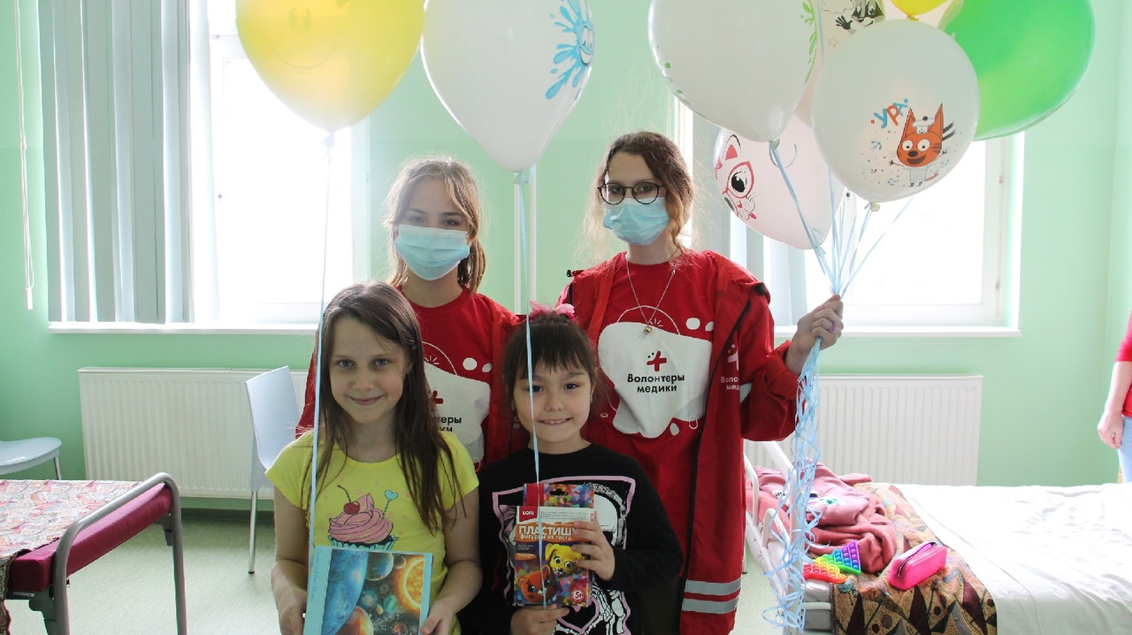
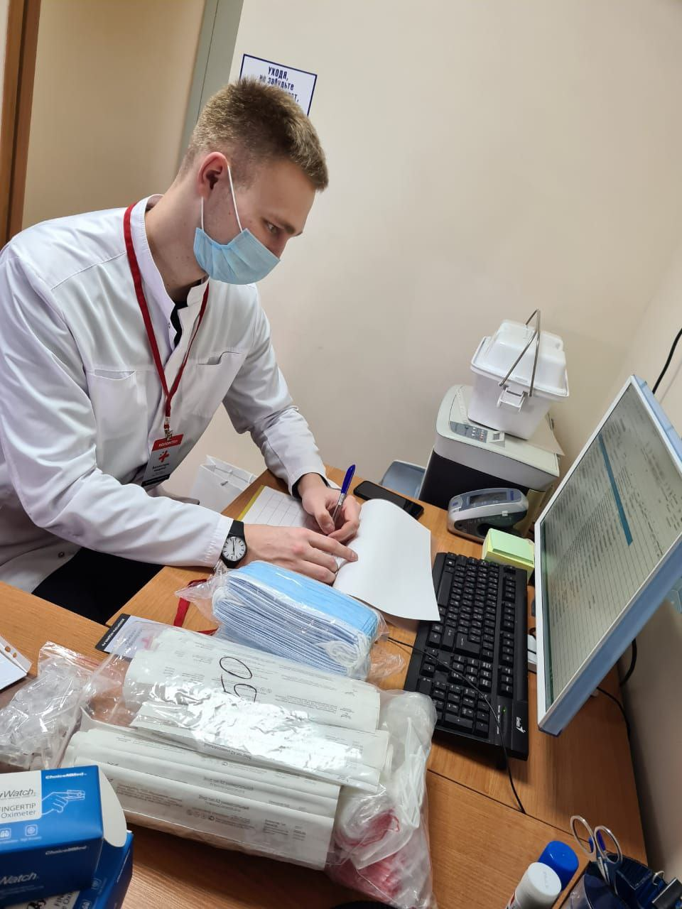
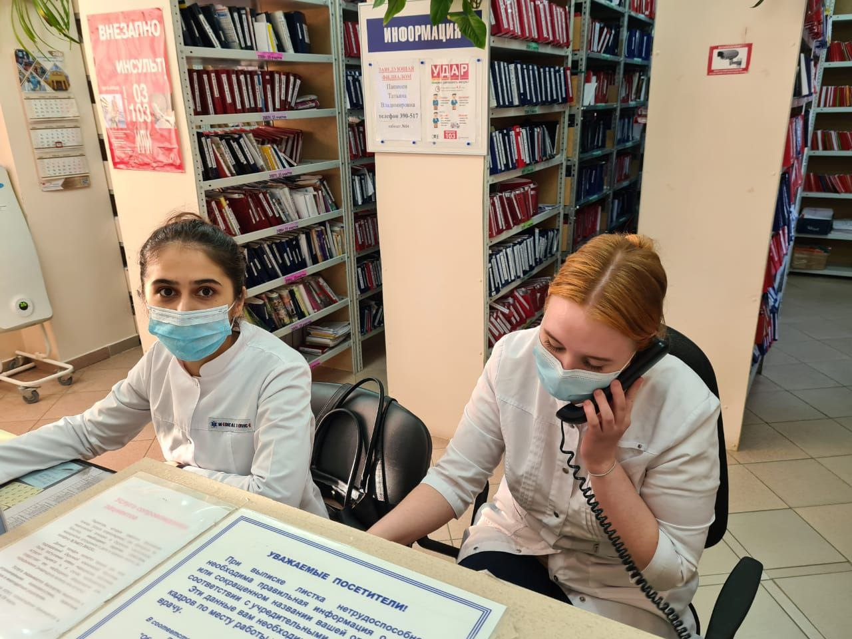
Волонтерская помощь медицинским организациям

Slide 5
Санитарно-профилактическое просвещение

Slide 6
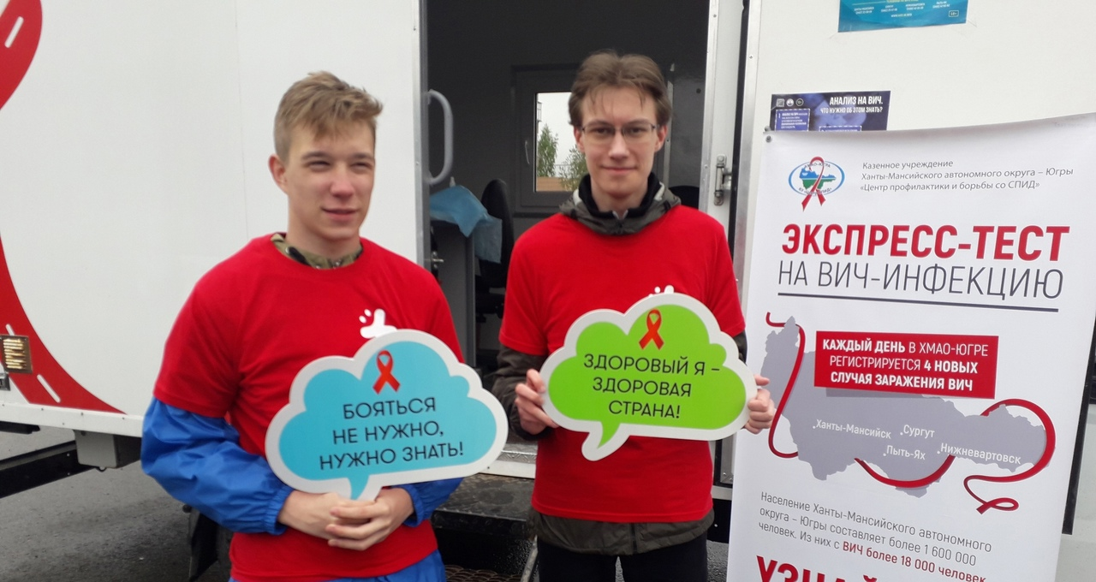
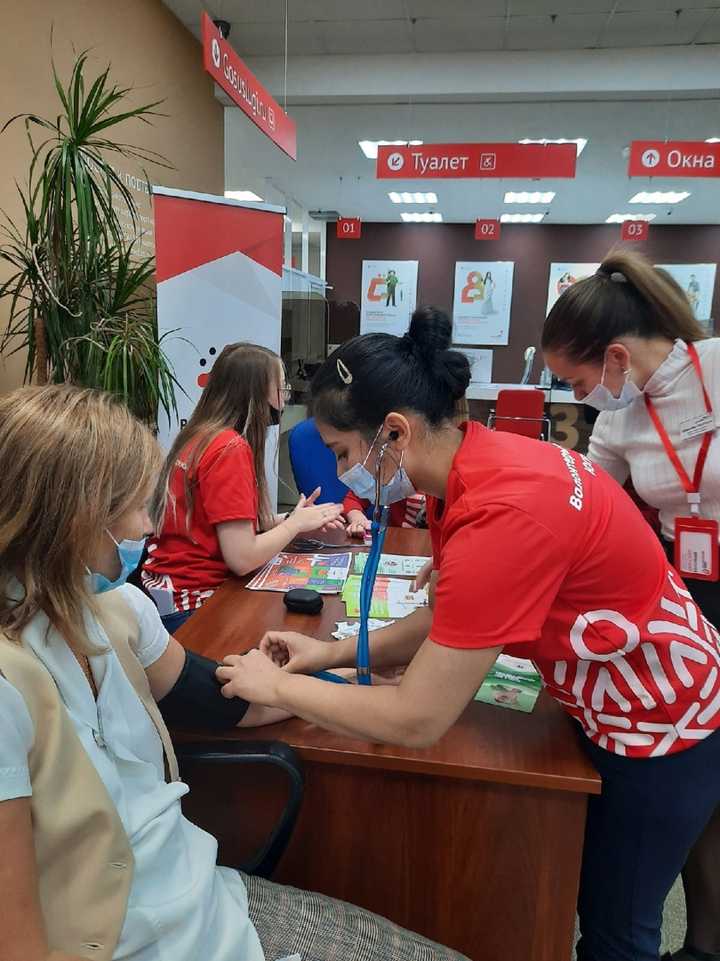
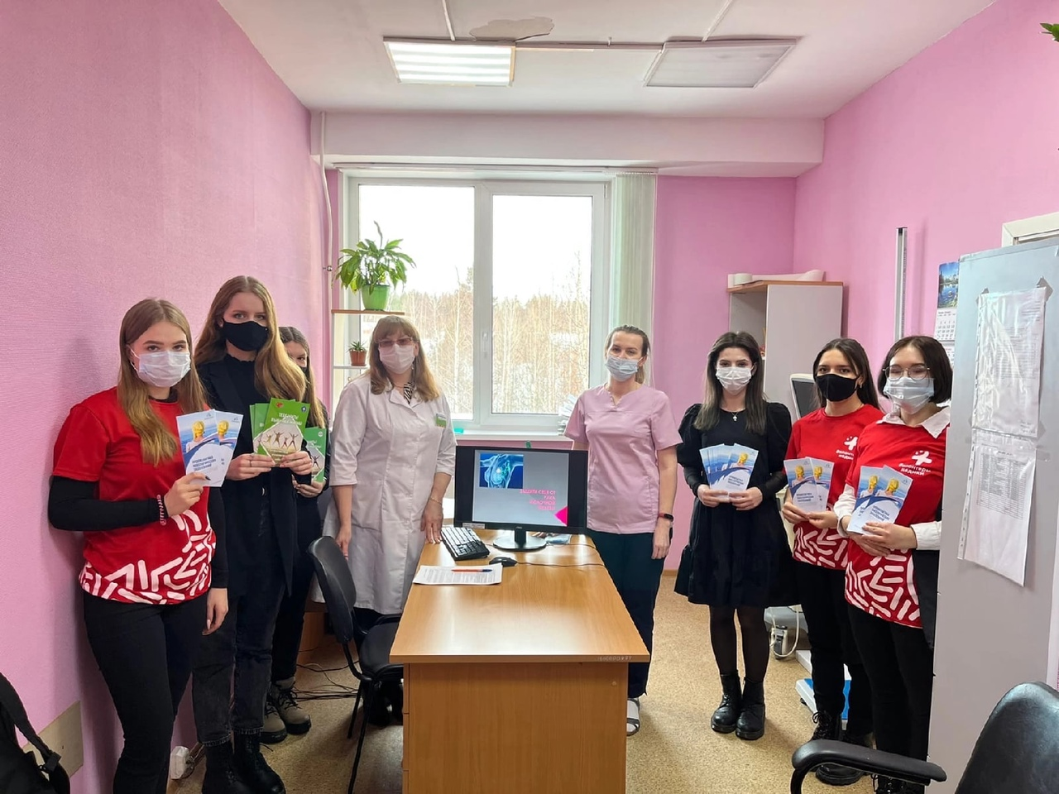
Санитарно-профилактическое просвещение

Slide 7
Здоровый образ жизни
Волонтеры направления занимаются популяризацией ценностей здорового образа жизни, оказывают содействие сохранению и укреплению физического и психического здоровья населения России
Основные ежегодные акции направления:
Всероссийская акция «Будь Здоров!», приуроченная ко всемирному дню здоровья – 7 апреля;
Реализация мероприятий Марафона ценностей здорового образа жизни «Поколение ZОЖ» - в течение года Деятельность направления так же включает в себя открытие Штабов здоровья.
Штаб здоровья – это сообщество людей, зарегистрированное на базе учреждения любого типа, которое реализует мероприятия по популяризации здорового образа жизни среди населения посредством организации и проведения Марафона «Поколение ZОЖ», региональных акций и мероприятий.

Slide 8
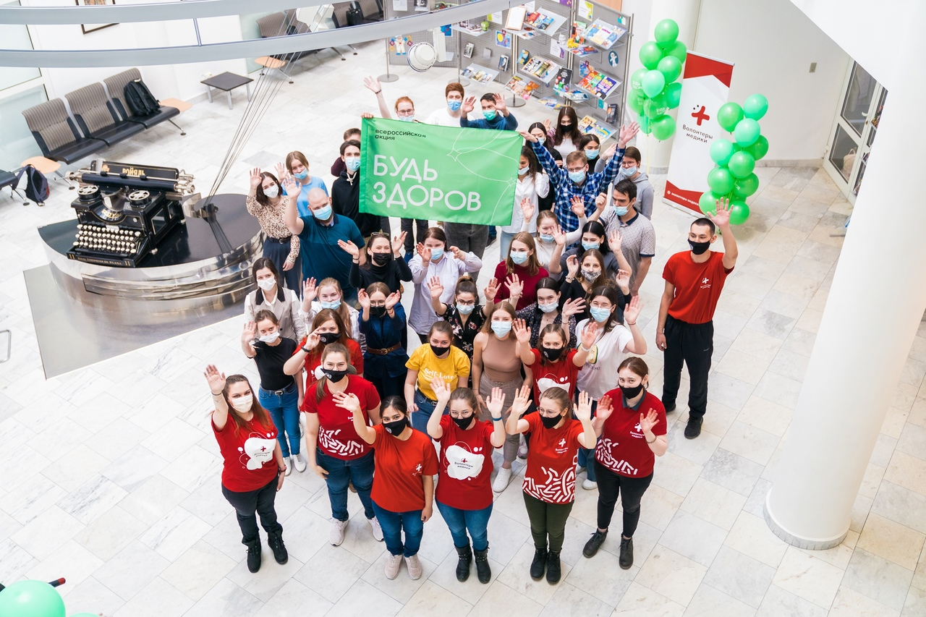
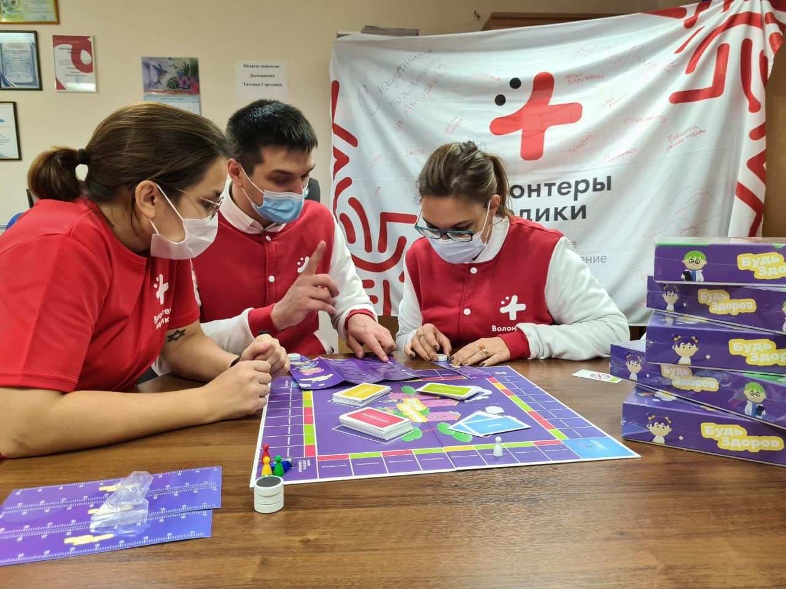
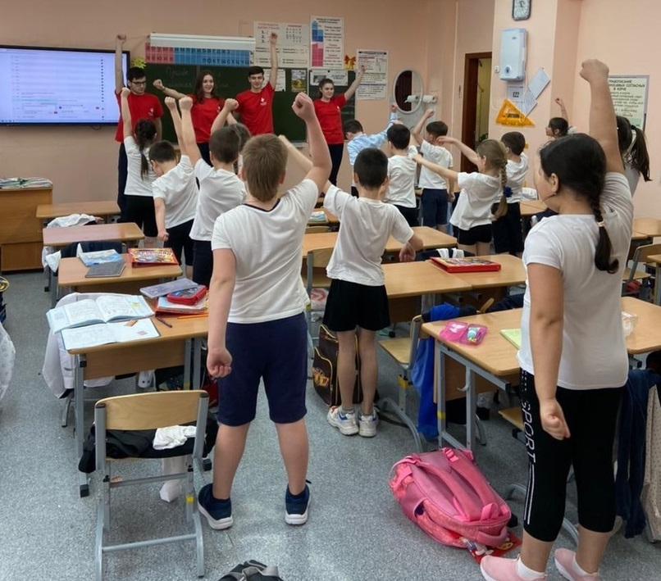
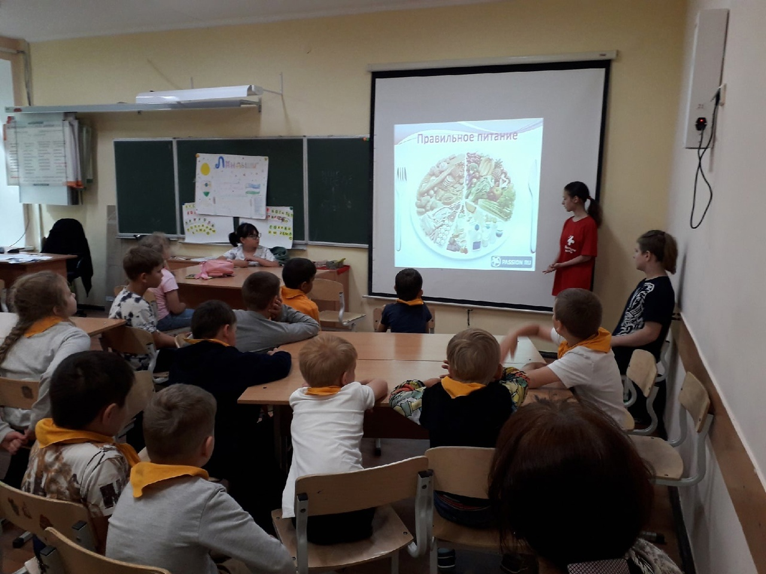
Здоровый образ жизни

Slide 9
Обучение первой помощи и сопровождение мероприятий

Slide 10
Обучение первой помощи и сопровождение мероприятий

Slide 11
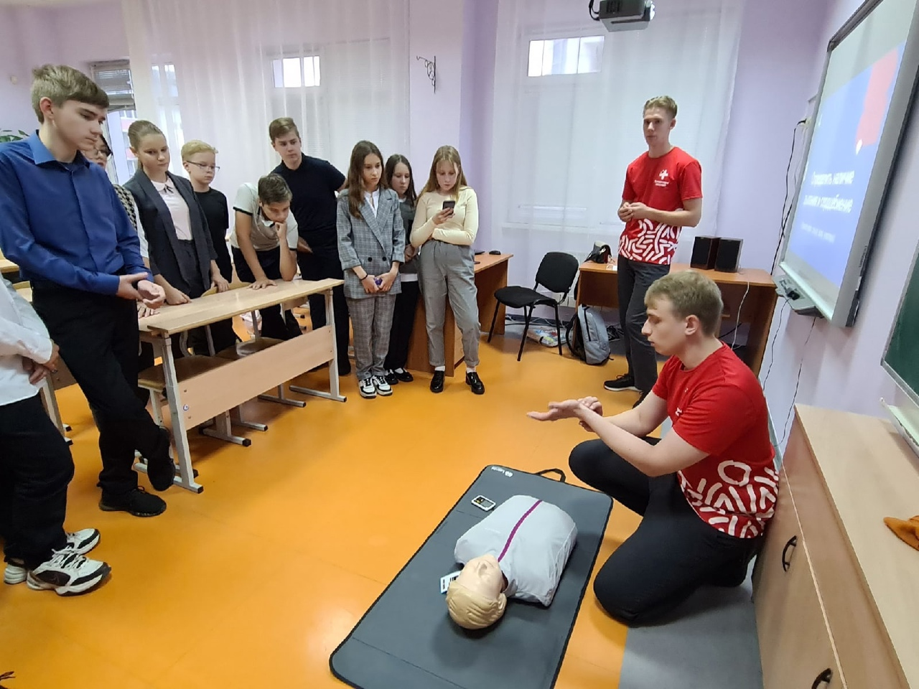
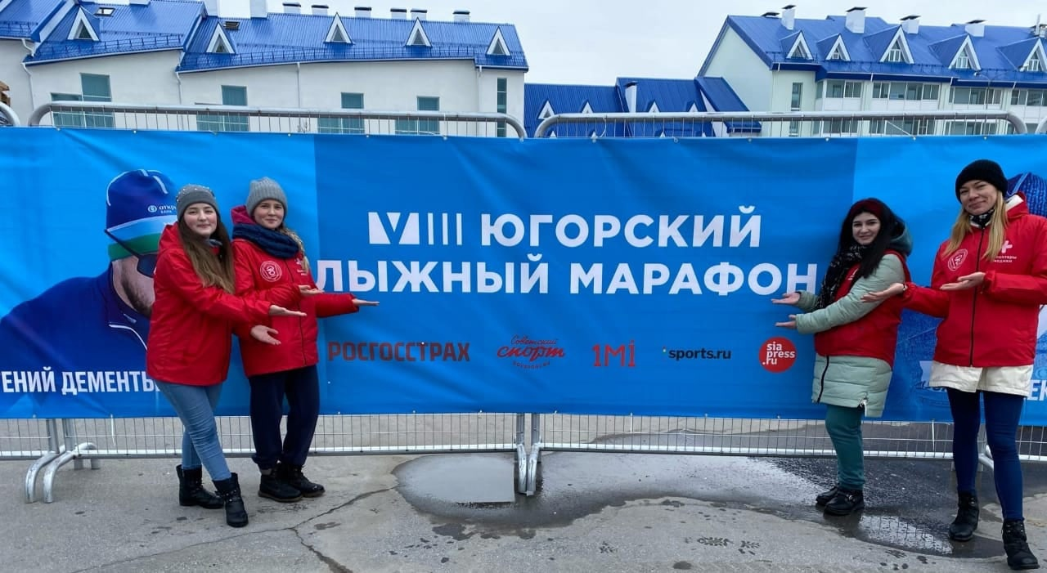
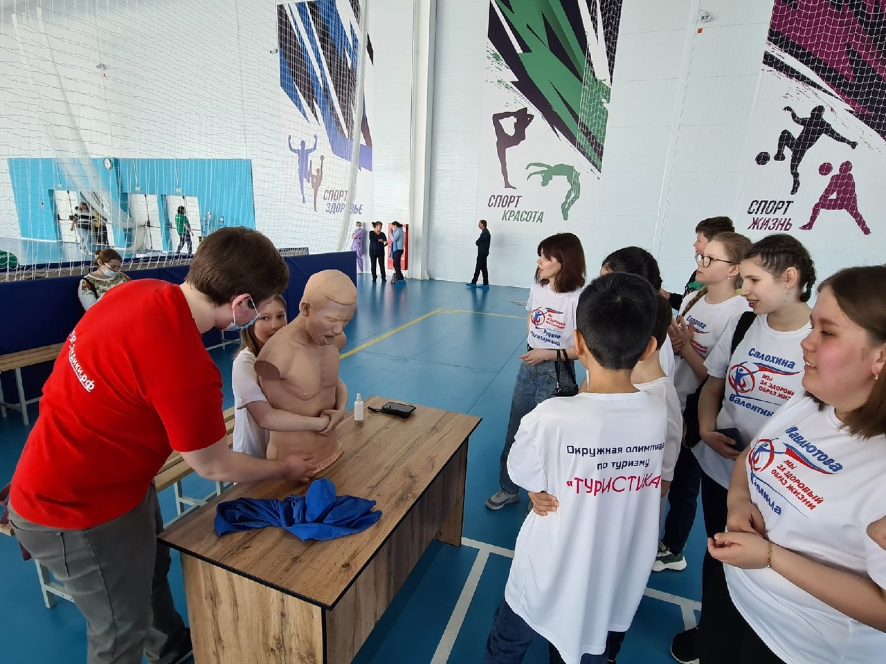
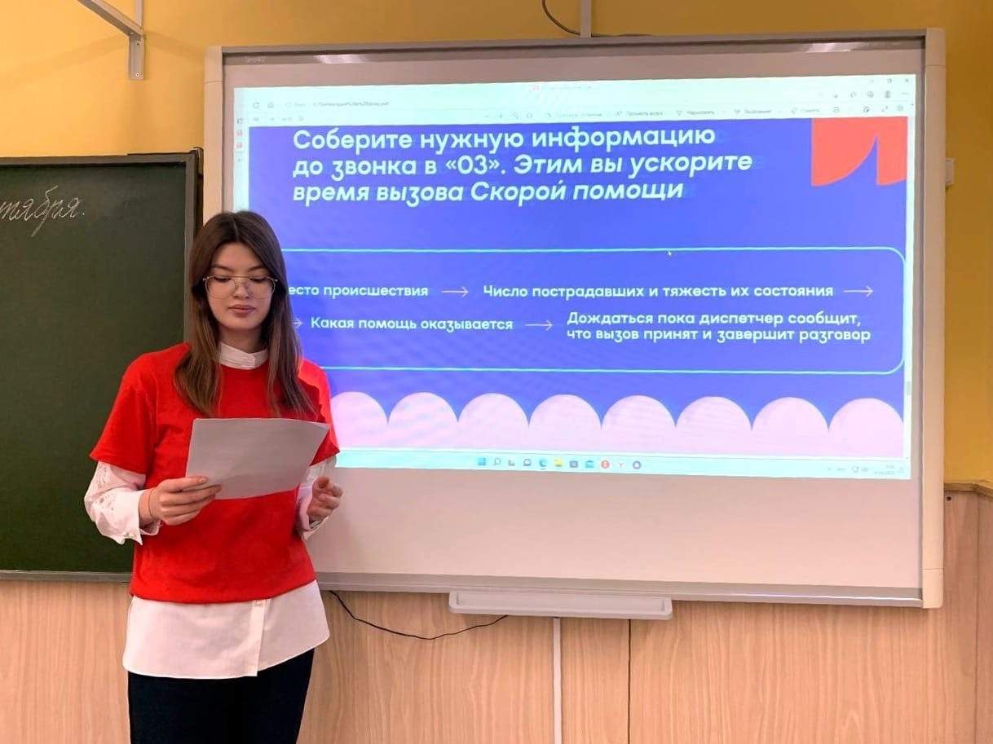
Обучение первой помощи и сопровождение мероприятий

Slide 12
Популяризация донорства

Slide 13
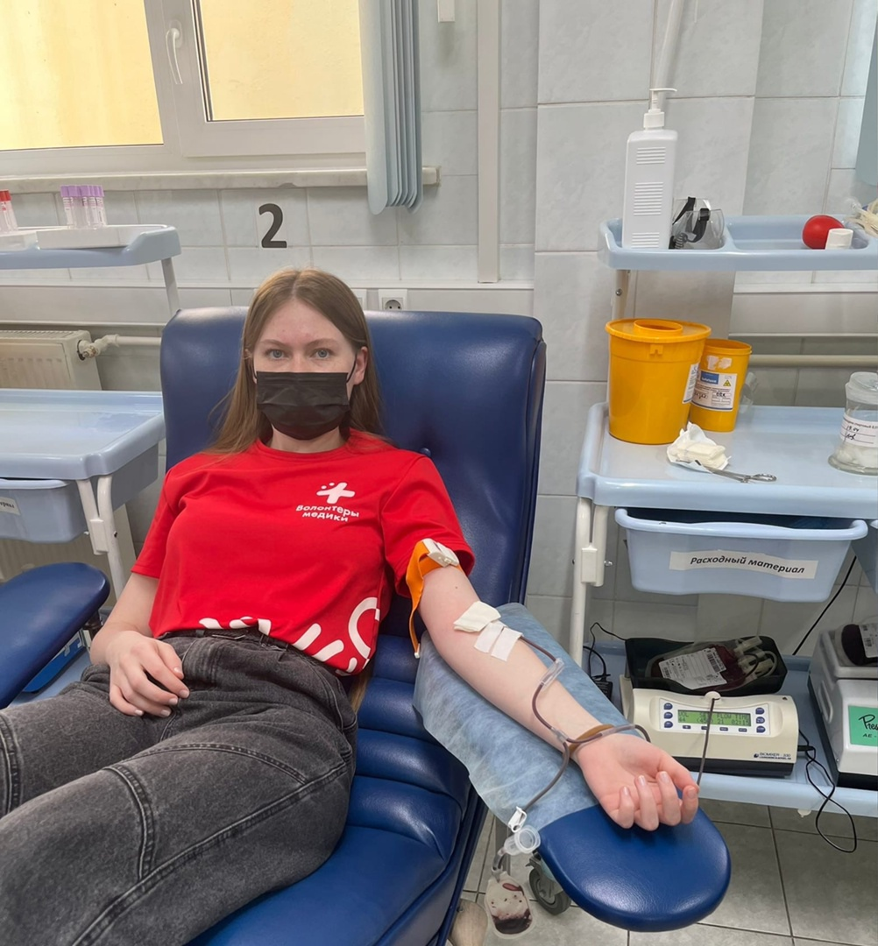
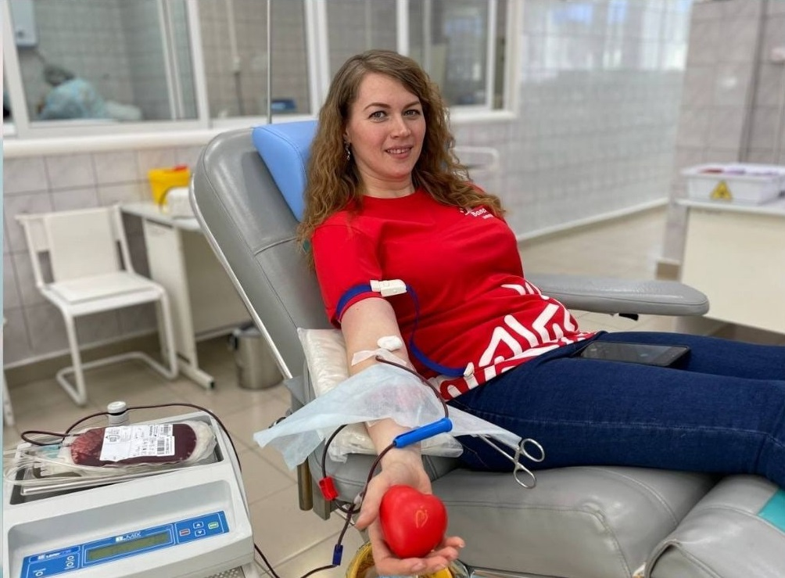
Популяризация донорства

Slide 14
Программы для школьников
Юные волонтеры-медики занимаются пропагандой здорового образа жизни и рассказывают о вреде пагубных привычек сверстникам, а после прохождения программы профориентации помогают медперсоналу в больницах и поликлиниках
Волонтеры-медики дают школьникам объективное представление о системе здравоохранения и медицинских профессиях, подготовить подростков к волонтерской деятельности в медицине
Основные ежегодные акции направления: Всероссийская профориентационная акция «Шаг в будущее», традиционно организуемая в марте каждого года
Так же для популяризации медицинского добровольчества среди несовершеннолетних создаются школьные отряды волонтеров-медиков.

Slide 15
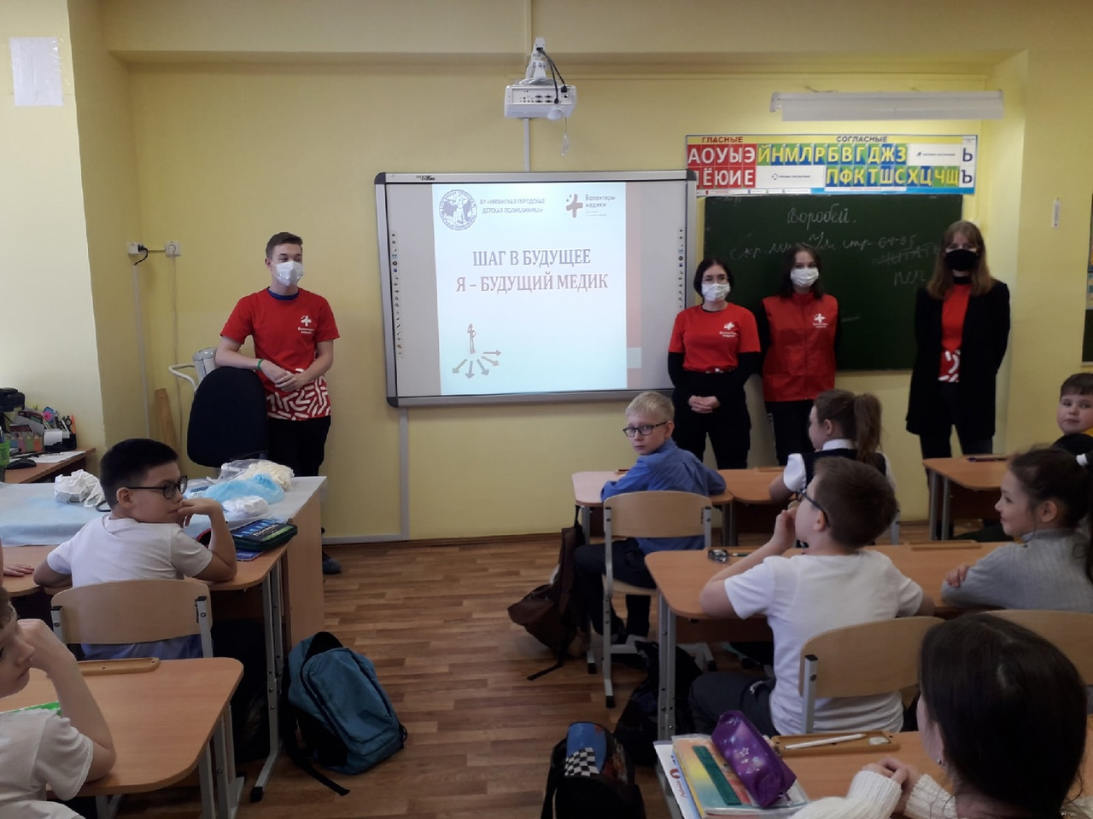
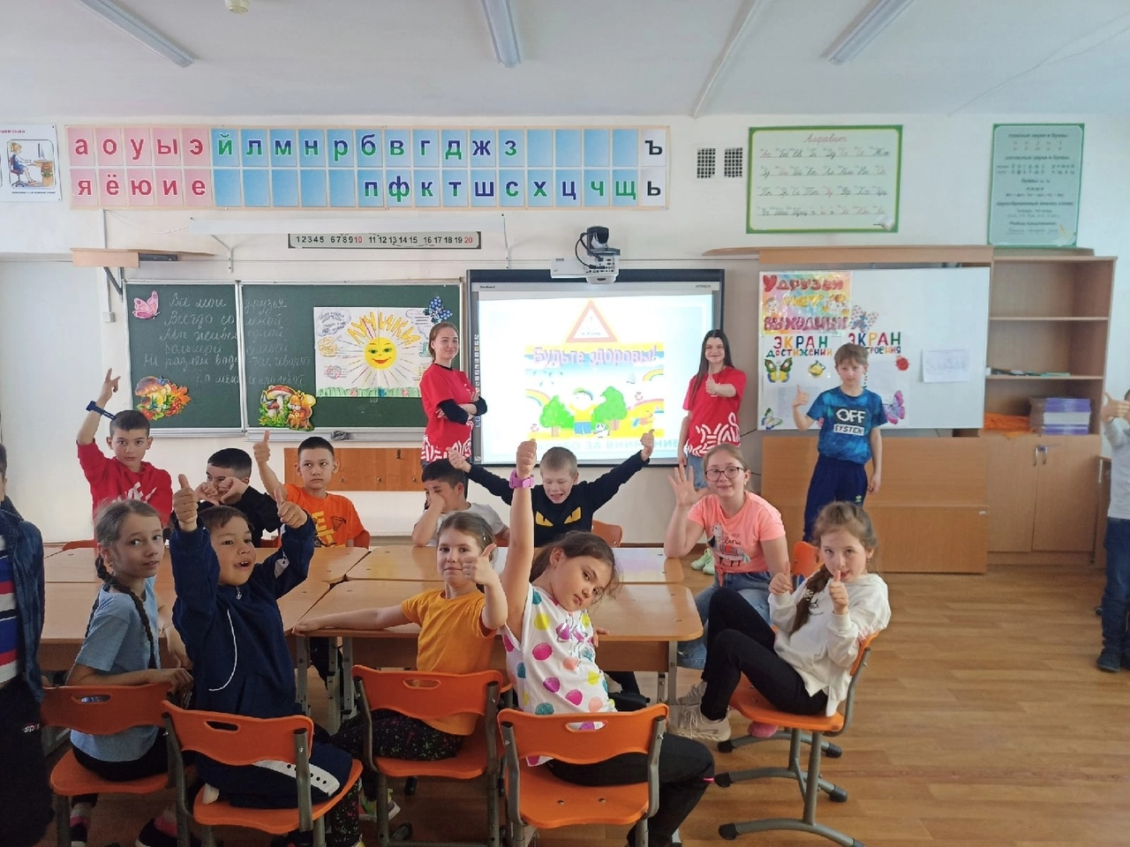
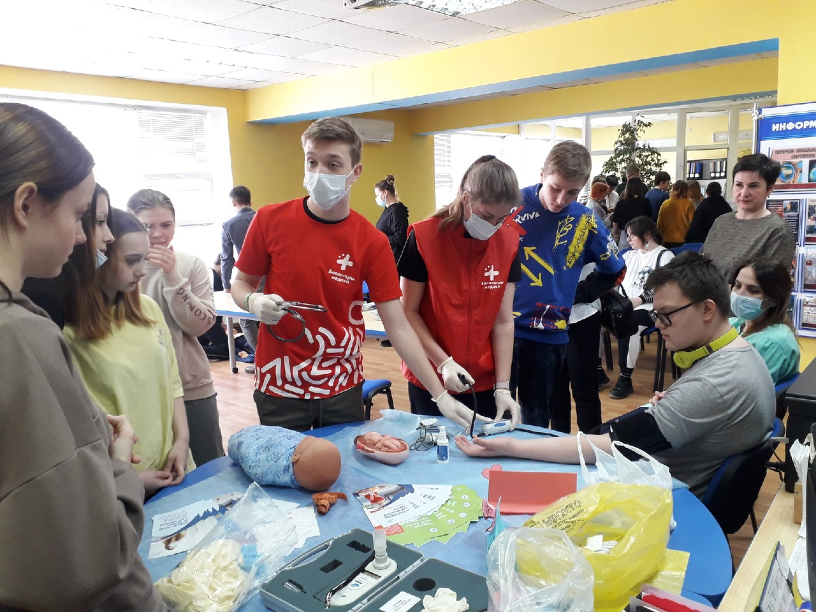
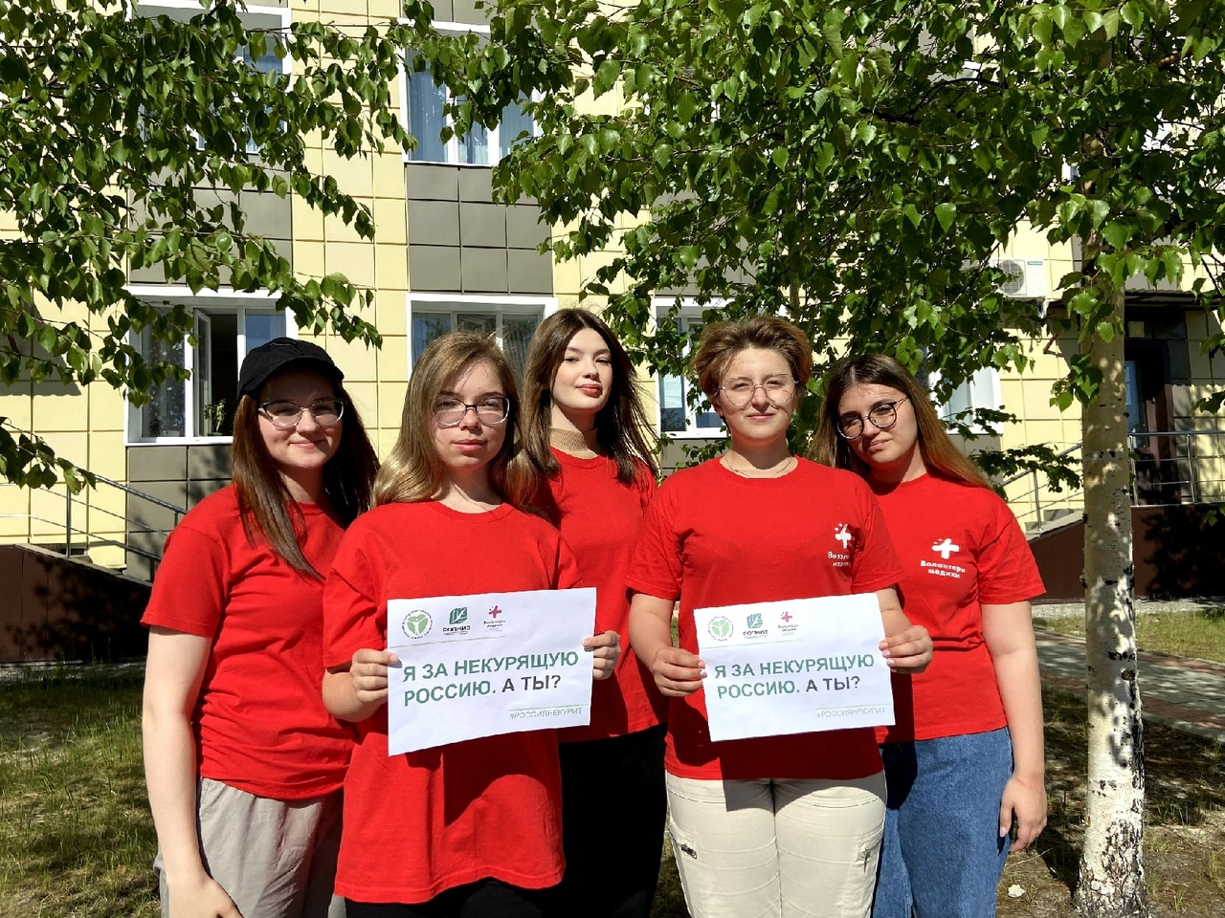
Программы для школьников

Slide 16
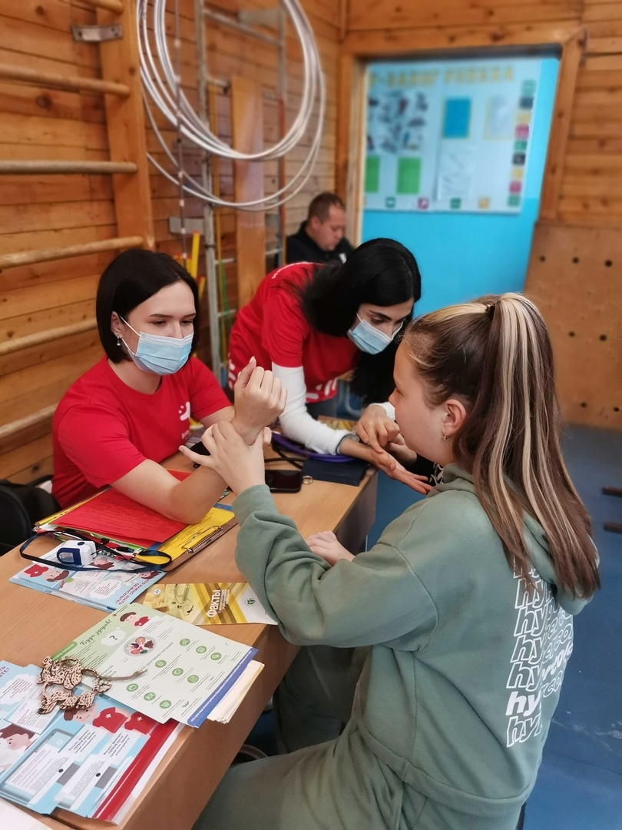
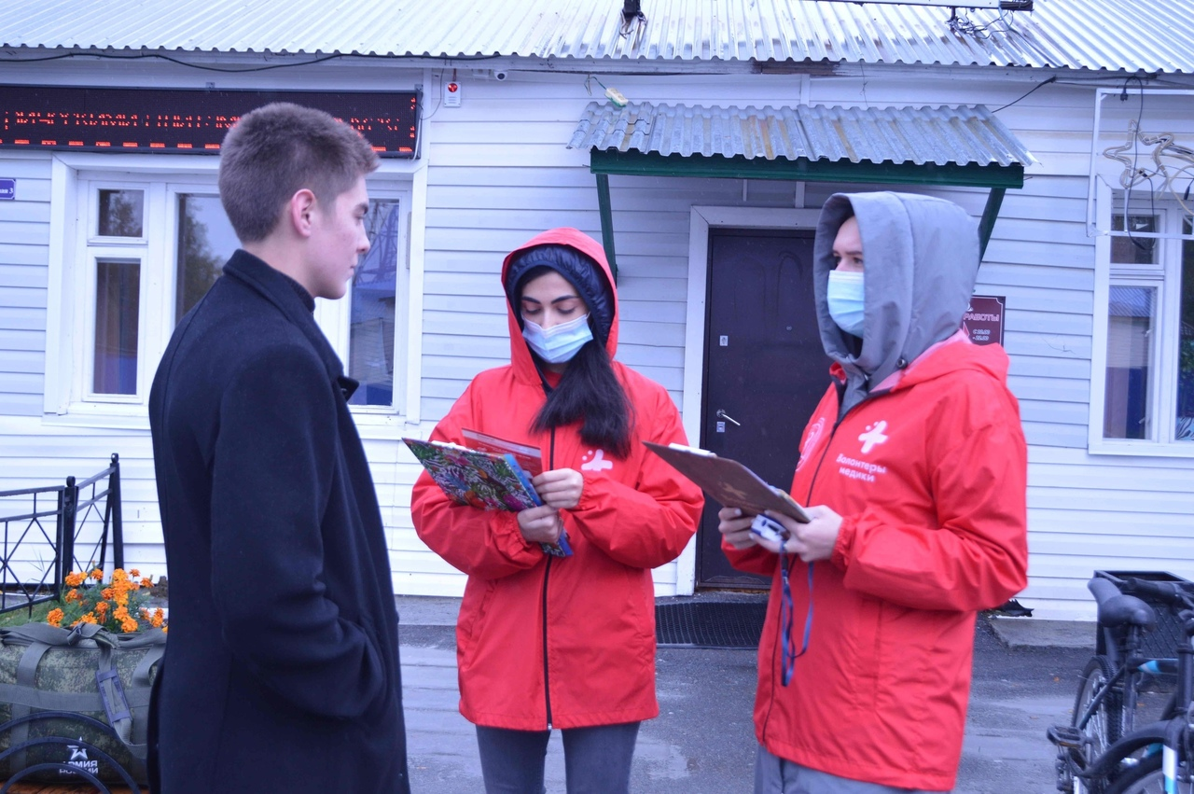
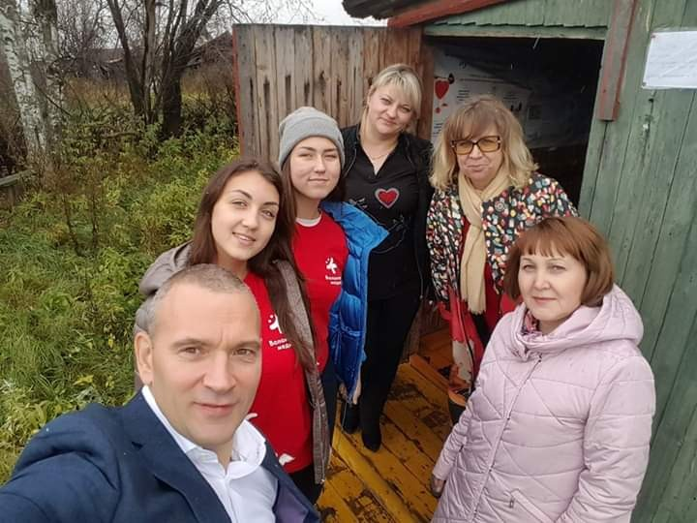
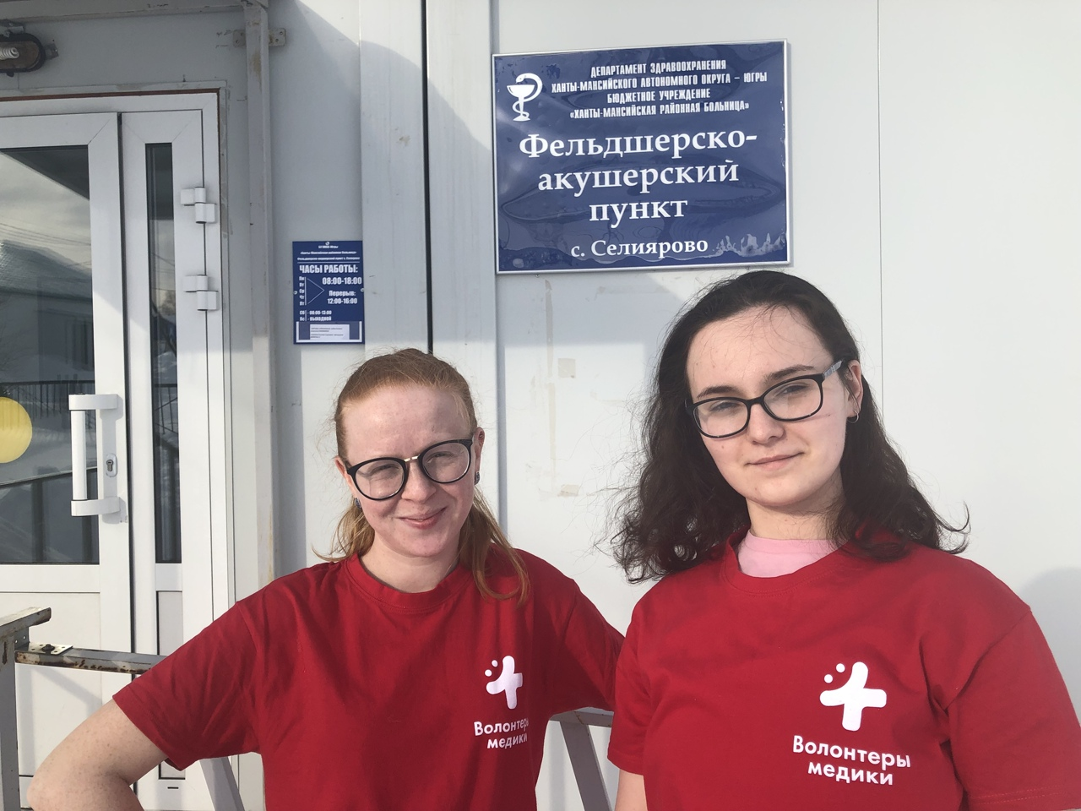
Специальные проекты

Slide 17
Возможности для волонтеров

Slide 18
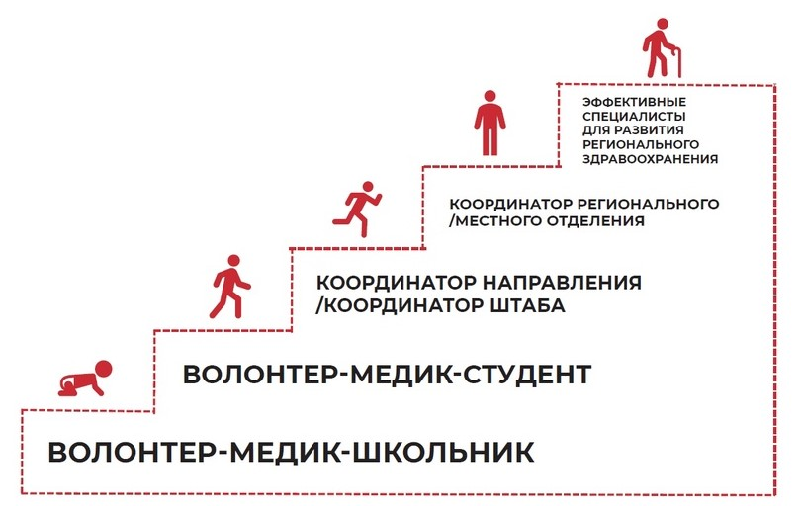
Возможности для волонтеров

Slide 19
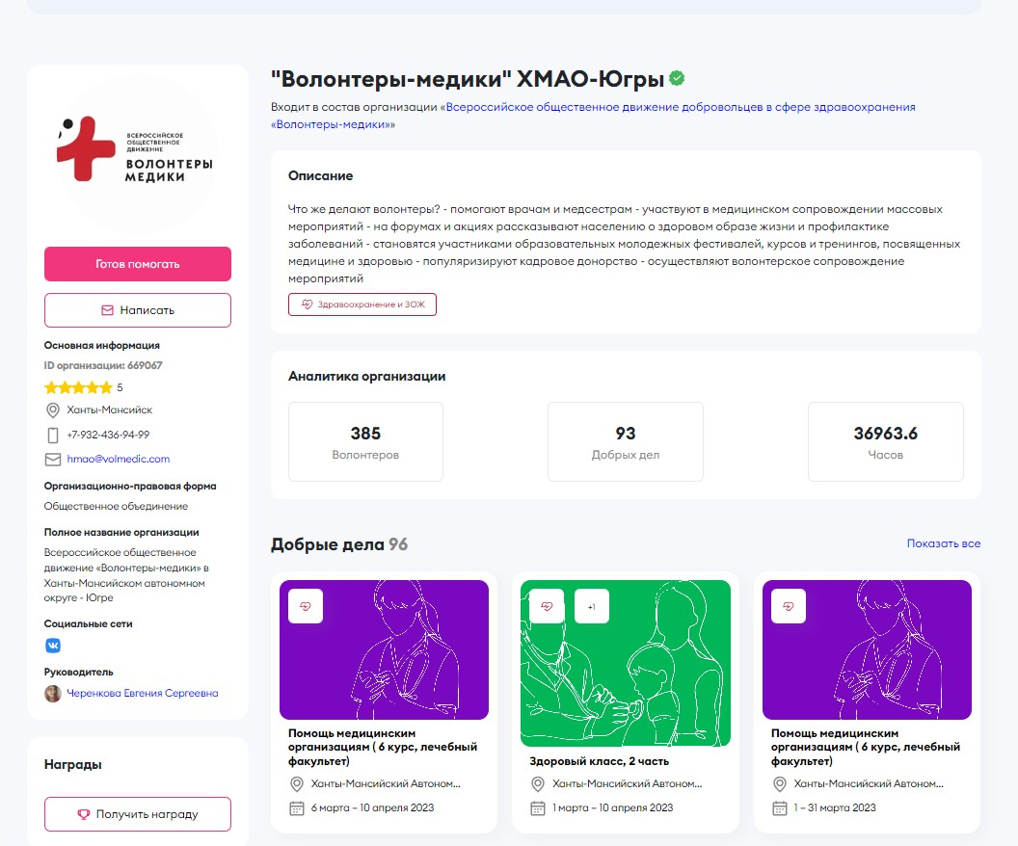
Возможности для волонтеров

Slide 20
